Slide 1

ΜΟΥΣΙΚΗ 2

Slide 2
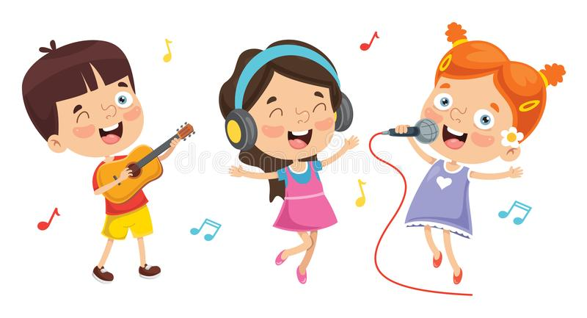
Χαίρεται παιδιά. Εύχομαι να είστε όλα καλά!
Σήμερα στην παρουσίασή μας θα θυμηθούμε κάποια μουσικά σύμβολα – αξίες.
Θα γνωρίσουμε έναν συνθέτη έκπληξη.
Θα συνοδέψουμε με τα αυτοσχέδιά μας οργανάκια
ένα μουσικό κομμάτι αυτού του συνθέτη.
Είστε έτοιμοι;

Slide 3
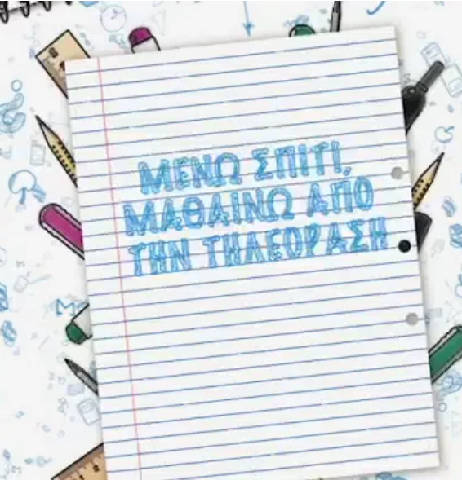
Ας παρακολουθήσουμε λοιπόν ένα βιντεάκι από τα προγράμματα της Εκπαιδευτικής Τηλεόρασης με τη Μαρία Κάσινου και τον Κυριάκο Παστίδη.
Δημοτική | Μουσική (Τέταρτο και παύση τετάρτου) Επ. 26
Μένω Σπίτι και Μαθαίνω από την Τηλεόραση - Κύκλος 1

Slide 4
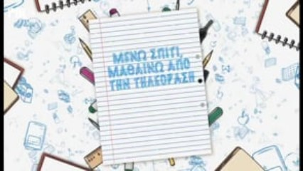

Slide 5
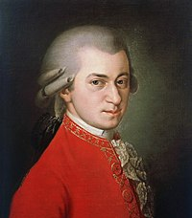
Ο Βόλφγκανγκ Αμαντέους Μότσαρτ γεννήθηκε στο Σάλτσμπουργκ της Αυστρίας το 1756 και πέθανε στη Βιέννη το 1791.

Slide 6
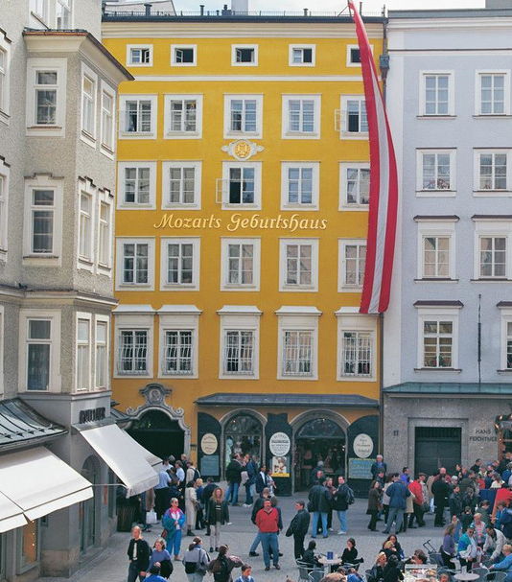
Αν τύχει να βρεθείς στο Σάλτσμπουργκ μπορείς να δεις το σπίτι του.

Slide 7
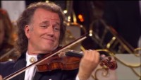
Μπορείς να απολαύσεις ένα ακόμη μουσικό κομμάτι του Μότσαρτ από μια υπέροχη συναυλία στη Βιέννη. Το κομμάτι είναι γνωστό ως «Μικρή Νυχτερινή Μουσική»

Slide 8
Ας ακούσουμε τώρα το ίδιο μουσικό κομμάτι από τον Μότσαρτ μόνο με αυτοσχέδια όργανα που βρίσκει κάποιος σε ένα γραφείο.
Ακούστε το πρώτα μια φορά κι έπειτα συνοδέψτε το με τα οργανάκια που φτιάξατε την περασμένη βδομάδα ή με κάποιο αντικείμενο που βρίσκεται στο χώρο σας (και δεν σπάζει!)

Slide 9

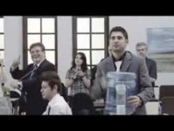

Slide 10
Εύχομαι να περάσατε όμορφα και να μάθατε πολλά.
Ραντεβού την ερχόμενη βδομάδα!

